Slide 1


Secretaria Municipal de Saúde – ANCHIETA
FMS - CNPJ: 11.243.552/0001- 47
Produção e Indicadores Financeiros
3º QUADRIMESTRE - PERÍODO DE SETEMBRO A DEZEMBRO
Audiência Pública – 24/02/2023
GESTOR: Martinhos Scantamburlo.
Ministério de Saúde: http://tabnet.datasus.gov.br/cgi/tabcgi.exe?sia/cnv/qasc.def
http://179.96.204.45:9099/ – rang/2022
http://siops.datasus.gov.br/consleirespfiscal.php?S=1&UF=42;&Municipio=420208;&Ano=2019&Periodo=2
Fonte: Rang, SISREG e E-SUS Ministério da Saúde, SIOPS.

Slide 2
Viagens para fora do Município – setembro a dezembro/2022
3º Quadrimestre
Mês/ano | NÚMERO DE VIAGENS | NÚMERO DE PACIENTES | NÚMERO DE ACOMPANHANTES | TOTAL PACIENTE E ACOMPAN.
Setembro a dezembro/2022 | Unidade | Unidade | Unidade | Unidade
Total | 726 | 2.705 | 482 | 3.187
Fonte: RANG/2022

Slide 3
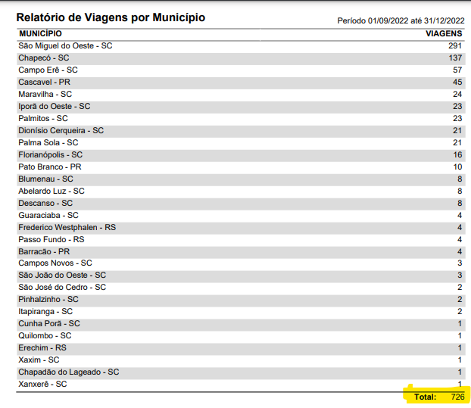
Viagens para fora do Município
Fonte: RANG/2022

Slide 4
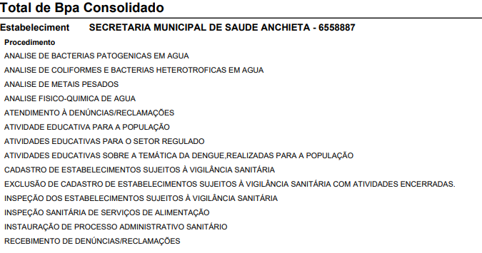
Procedimentos da Vigilância Sanitária
3ºQuadrimestre/2022
Total de procedimentos - 598
Fonte: RANG/2022

Slide 5
Produção – 3º Quadrimestre/2022 (SMS - RANG)
Procedimentos | Quantidade
CONSULTA MEDICA EM ATENÇÃO PRIMÁRIA | 8.138
AFERIÇÃO DE TEMPERATURA | 6.706
AFERIÇÃO DE PRESSÃO ARTERIAL | 6.427
MEDIÇÃO DE PESO | 2.662
CONSULTA DE PROFISSIONAIS DE NÍVEL SUPERIOR NA ATENÇÃO PRIMÁRIA (EXCETO MÉDICO) | 2.642
AVALIAÇÃO ANTROPOMÉTRICA | 1.351
RASPAGEM ALISAMENTO E POLIMENTO SUPRAGENGIVAIS (POR SEXTANTE) | 792
GLICEMIA CAPILAR | 646
RASPAGEM ALISAMENTO SUBGENGIVAIS (POR SEXTANTE) | 619
RESTAURAÇÃO DE DENTE PERMANENTE POSTERIOR COM RESINA COMPOSTA | 259
RESTAURAÇÃO DE DENTE PERMANENTE ANTERIOR | 255
PRIMEIRA CONSULTA ODONTOLOGICA PROGRAMÁTICA | 233
COLETA DE MATERIAL PARA EXAME CITOPATOLÓGICO DE COLO DE ÚTERO | 226
AJUSTE OCLUSAL | 220
CONSULTA PRÉ-NATAL | 202
Fonte: RANG/2022

Slide 6
Produção – 3º Quadrimestre/2022 SMS (RANG)
CURATIVO ESPECIAL | 171
TESTE RÁPIDO PARA DETECÇÃO DE HEPATITE C | 148
TESTE RÁPIDO PARA DETECÇÃO DE INFECÇÃO PELO HBV | 144
PROFILAXIA / REMOÇÃO DA PLACA BACTERIANA | 143
ESCUTA INICIAL / ORIENTAÇÃO (ACOLHIMENTO A DEMANDA ESPONT NEA) | 142
TESTE RÁPIDO PARA DETECÇÃO DE INFECÇÃO PELO HIV | 139
TESTE RÁPIDO PARA SÍFILIS | 137
TESTE RÁPIDO PARA DETECÇÃO DE SARS-COVID-2 | 122
VISITA DOMICILIAR POR PROFISSIONAL DE NÍVEL MÉDIO | 118
ADMINISTRAÇÃO DE MEDICAMENTOS POR VIA INTRAMUSCULAR | 110
ELETROCARDIOGRAMA | 101
COLETA DE MATERIAL PARA EXAME LABORATORIAL | 99
VISITA DOMICILIAR/INSTITUCIONAL POR PROFISSIONAL DE NÍVEL SUPERIOR | 93
EXODONTIA DE DENTE PERMANENTE | 88
CURATIVO SIMPLES | 86
ADAPTAÇÃO DE PRÓTESE DENTÁRIA | 78
Outros Procedimentos | 782
TOTAL DE PROCEDIMENTOS | 34.075
Fonte: RANG/2022

Slide 7
Produção – 3º Quadrimestre/2022 (RANG)
Unidade de Pronto Atendimento
Procedimentos | Quantidade
CONSULTA MEDICA EM ATENÇÃO PRIMÁRIA | 4.445
AFERIÇÃO DE TEMPERATURA | 3.970
AFERIÇÃO DE PRESSÃO ARTERIAL | 3.324
MEDIÇÃO DE PESO | 1.258
GLICEMIA CAPILAR | 270
CONSULTA PRÉ-NATAL | 117
EXERESE DE TUMOR DE PELE E ANEXOS / CISTO SEBACEO / LIPOMA | 30
RETIRADA DE PONTOS DE CIRURGIAS (POR PACIENTE) | 21
Outros procedimentos | 41
Total de procedimentos | 13.476
Fonte: RANG/2022

Slide 8
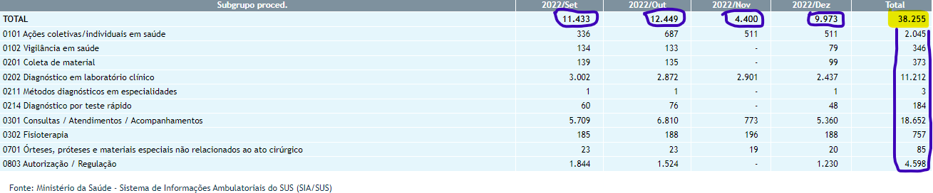
Qtd.aprovada por Ano/mês processamento segundo Subgrupo proced.
Município: 420080 Anchieta
Período: Setembro a Dezembro/2022 – Produção e-SUS
Fonte: Ministério da Saúde/2022

Slide 9
Consolidado da produção no 3º quadrimestre/2022
Produção | Quantidade
Visita Domiciliar das ACS (Rang) | 1.313
Procedimentos realizados (Rnag) | 34.075
Procedimento realizados (E-sus) | 38.255
Procedimentos Vig. Sanitária (Rang) | 598
Viagens TFD (Rang) | 726
Procedimentos UPA (Rang) | 13.476
Procedimentos Café (Rang) | 3.116
.
Fonte: Ministério da Saúde/2022; Rang/2022

Slide 10
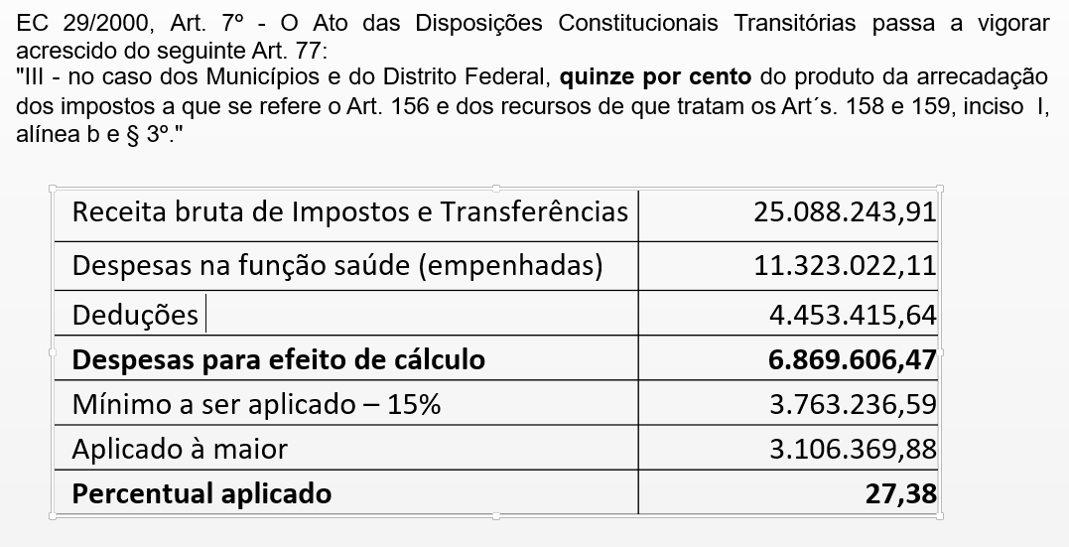
Aplicação de recursos em ações e serviços públicos de saúde

Slide 11
Muito obrigado!

